Slide 1


Venda roupas no tamanho
certo para seus clientes

Slide 2

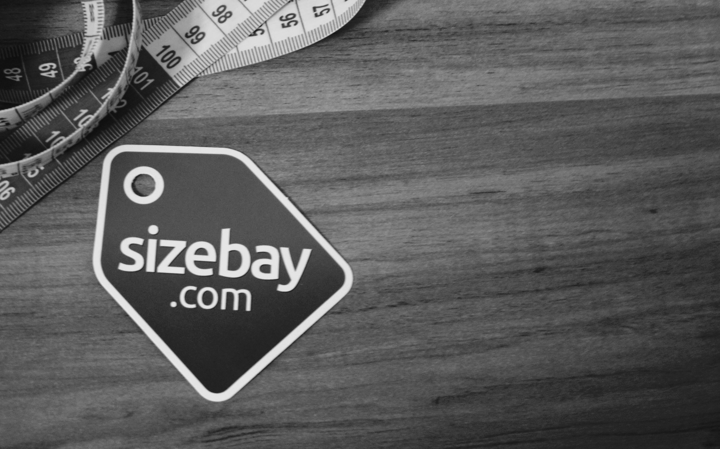
MISSÃO
Ajudar as pessoas a encontrar e comprar roupas no tamanho certo e os e-commerces a vender mais e melhor, reduzindo as trocas/devoluções, tornando a experiência de compra de moda na internet mais assertiva.
Notes:
Ajudar as pessoas a comprar roupas
no tamanho certo e os e-commerces
a vender mais e melhor, reduzindo
as trocas/devoluções tornando
a experiência de compra de moda
na internet mais confiável

Slide 3
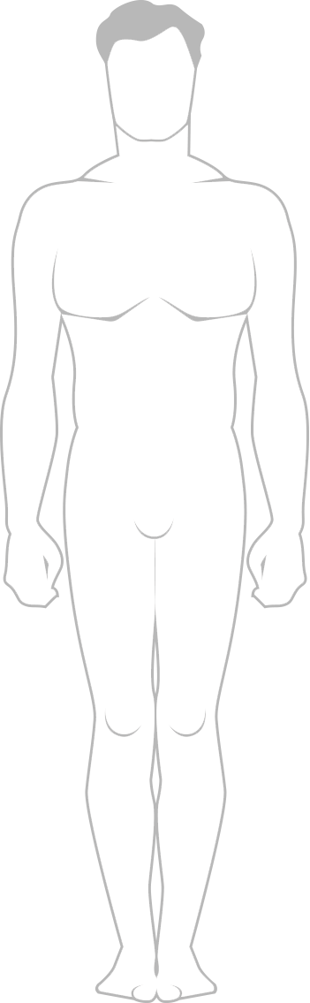
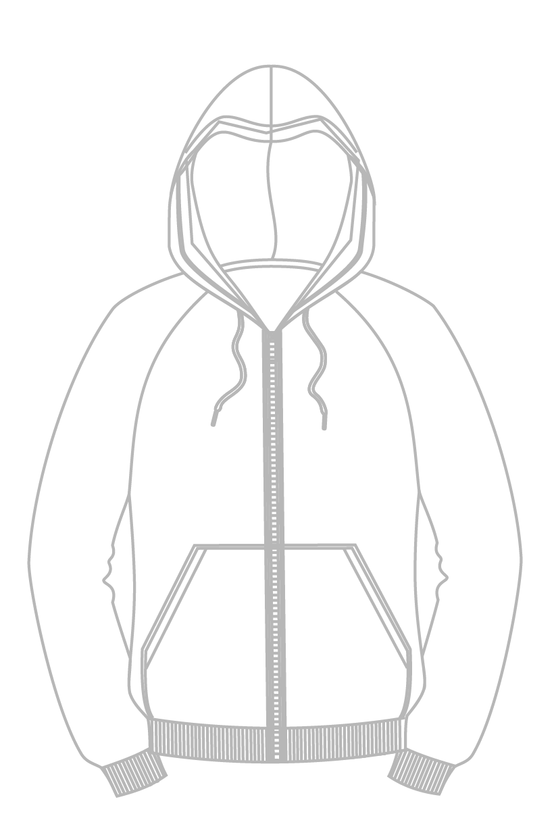

Desconhecem suas próprias medidas corporais
Não fazem ideia do tamanho da roupa.

Slide 4

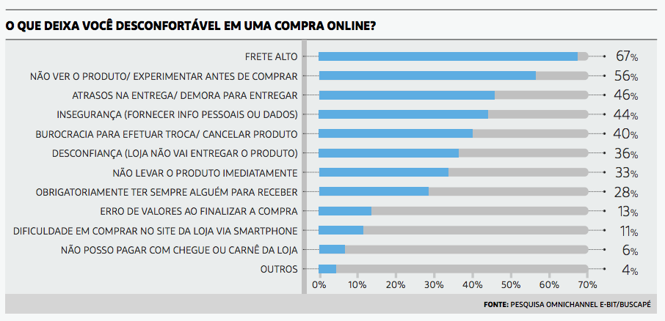

Slide 5

A devolução/troca corroem até 6% do resultado líquido das lojas virtuais

Slide 6

Notes:
Ponderar que "Padronizar não responde a pergunta"

Slide 7
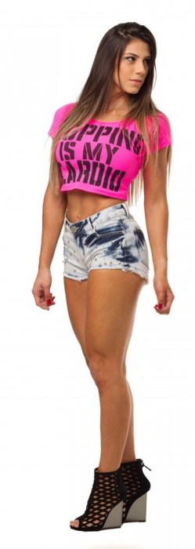
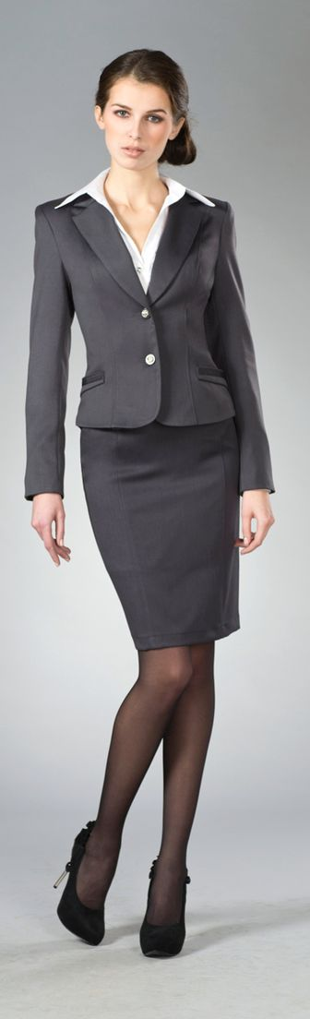
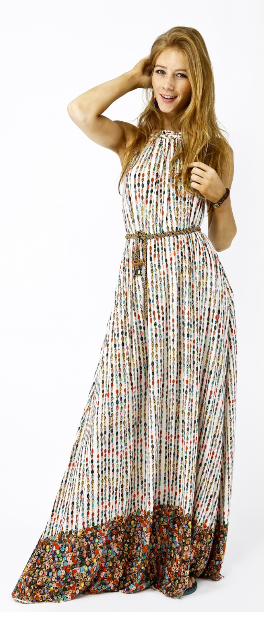
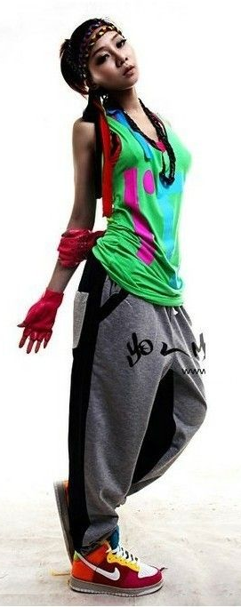

Slide 8
Pessoas são diferentes, mesmo quando possuem os mesmos corpos.
Não se trata apenas de vestir um corpo, mas sim completar uma personalidade.

Slide 9


Slide 10

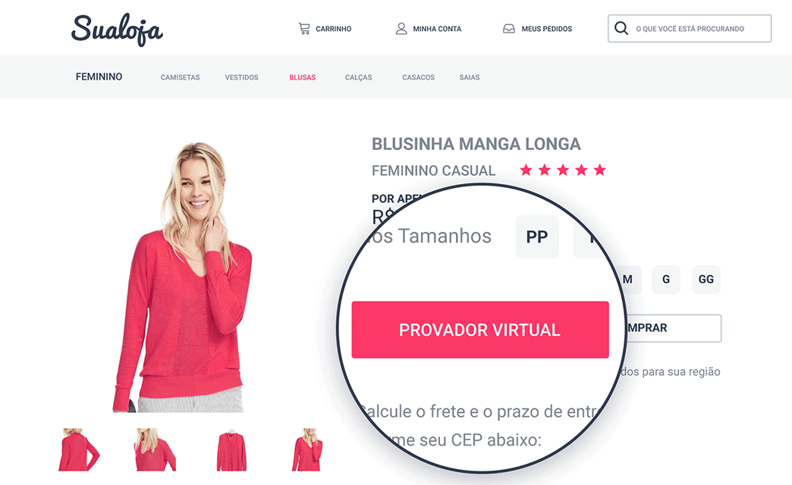
NAS COMPRAS ONLINE

Slide 11



















Lojas com o provador
Notes:
imagem da fita métrica e do cartão do dizebay…

Slide 12











Fundação: 2011
Fundação: 2008
Fundação: 2011
Fundação: 2013
Fundação: 2010
Fundação: 2010
Fonte: crunchbase.com
Concorrente | Local | Fundação | Produtos | Investimento
FitiAnalytics | Almanha (Berlin) | 2010 | SizeAdvisor | ??
TrueFit | EUA (Massachussets) | 2011 | SizeAdvisor | $ 21.8 Million in 3 Rounds from 7 Investors
MeTail | Inglaterra (Londres) | 2008 | Virtual Fitroom (3D) | $19.5 Million in 3 Rounds from 3 Investors
Fits.me | Inglaterra (Londres) | 2010 | Virtual Fitroom (3D) + SizeAvisor | $14.3 Million in 3 Rounds from 6 Investors
Fitbay | EUA (New York) | 2013 | Marketplace (Body Dobles) | $2.4 Million in 2 Rounds from 4 Investors
Virtusize | Suécia (Stocomo) | 1011 | SizeAdvisor (A partir de Roupa) | Undisclosed in 1 Round from 2 Investors

Slide 13




Marcelo Bastos
marcelo@sizebay.com

